Slide 1


DIGITAL
Professora: Michely Lemos

Slide 2

DIGITAL
TIPOGRAFIA
01 de junho de 2020
Conceitos, Exemplos e Exercícios
Professora: Michely Lemos

Slide 3

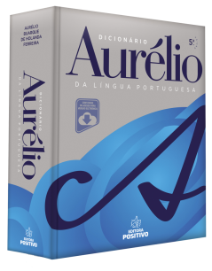
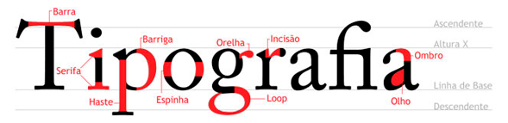
DIGITAL
O que é TIPOGRAFIA?
Definição do dicionário:
1. “Arte de compor e imprimir palavras”. 2 “Configuração e arranjo de textos” (fonte: Infopédia).
Antes da era digital, a tipografia era um ofício específico que se limitava ao mundo do design de livros, revistas e peças publicitárias. Sinais de trânsito, outdoors e embalagens de produtos são exemplos diários onde podemos encontrar a tipografia.
Hoje vivemos na era digital e a internet acabou se tornando um meio gráfico, e isso fez com que a tipografia deixasse de ser restrita apenas aos meios físicos (livros, jornais, revistas etc…). Hoje em dia designers gráficos e web designers têm inúmeras opções de fontes para criarem seus trabalhos. Temos também os criadores de fontes que compartilham seus trabalhos de forma gratuita ou paga dentro do universo on-line.

Slide 4


DIGITAL
As dificuldades para escolher uma boa TIPOGRAFIA?
Infelizmente, ter uma infinidade de fontes a sua disposição não significa automaticamente que o designer sempre irá escolher a melhor fonte para seu trabalho. Escolher uma fonte é uma questão de entendimento sobre algumas regras básicas da tipografia e principalmente de se ter um bom senso crítico. As regras são simples de ser aprendidas e o senso crítico você desenvolve ao longo do tempo.

Slide 5
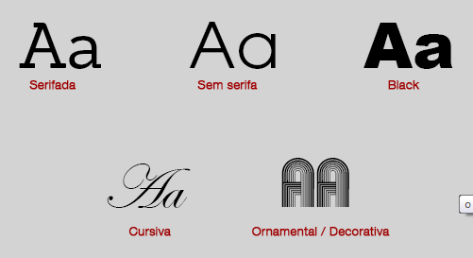
DIGITAL
Escolhendo uma boa TIPOGRAFIA
As fontes são -ou deveriam ser- escolhidas primeiramente pela sua legibilidade, ou seja, por ser fácil de ler e ser entendida pelo leitor. A estética da fonte é muito importante, mas não mais do que a sua legibilidade. Algumas fontes foram criadas vários séculos atrás e são utilizadas até hoje devido a sua boa legibilidade e compreensão.
Temos vários termos descritivos para definir as fontes em categorias como:
Serifadas (Seif) Sem Serifas (Sans-Serif) Cursiva (Cursive)

Slide 6

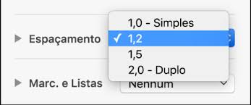
DIGITAL
Escolhendo uma boa TIPOGRAFIA
Ainda falando sobre “Legibilidade”, para ter uma ótima leitura e compreensão em uma determinada fonte é necessário prestar atenção na relação das letras entre si (espaçamento, direção, tamanho etc…) e também é muito importante se atentar à interação das cores entre o texto e o plano de fundo. Você pode até ter uma linda fonte, mas e você tiver letras cinzentas em um fundo amarelo, ninguém conseguirá lê-lo.
O espaçamento entre as linhas de texto também influencia muito na legibilidade. Uma boa fonte também deve apresentar um “kerning”, o espaçamento entre as letras que será ajustado para se adequar à forma dos pares de letras individuais.

Slide 7
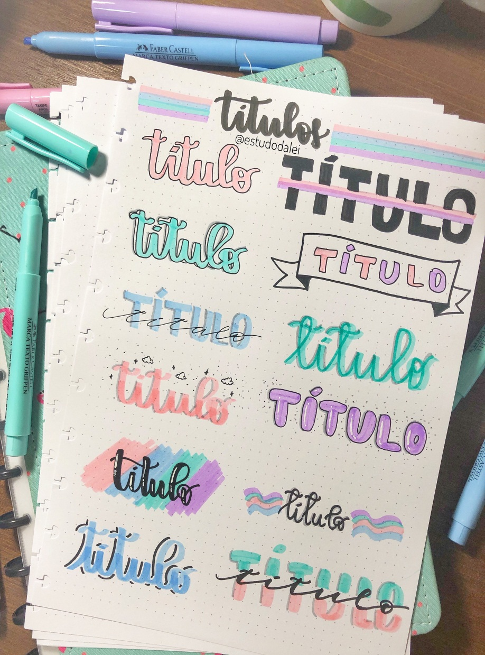
DIGITAL
O Texto e a Página
Muitas opções tipográficas se concentram em como as linhas e os blocos de texto são organizados no layout de uma página. Fique atento a linhas muito longas, pois elas tendem a perder a atenção do leitor. Uma outra prática é criar títulos e subtítulos maiores que o texto, quando for possível, utilize uma outra fonte para esses títulos e subtítulos, isso ajudará na orientação do leitor e reforça a estrutura do layout da página.

Slide 8
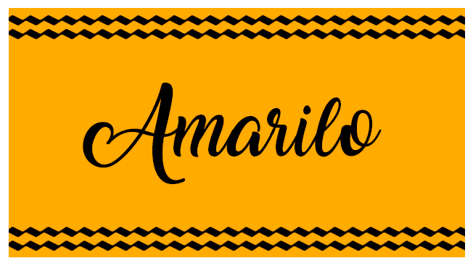
DIGITAL
Beleza X Funcionalidade
Esses são os dois fatores que os designers estão sempre tentando equilibrar. Um designer pode utilizar uma fonte decorativa como a “Amarillo” para criar um flyer ou um logotipo, mas em um texto longo, como um artigo, por exemplo, ficaria exaustivo para ler com tal fonte. Mesmo com tantas fontes “lindas” e decoradas que encontramos hoje na web, não podemos nos esquecer da sua principal função, comunicar com clareza uma determinada mensagem.

Slide 9
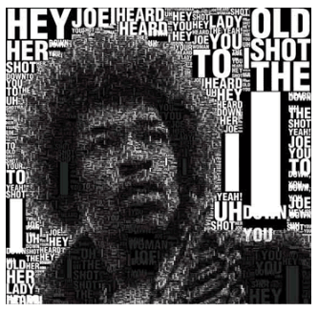


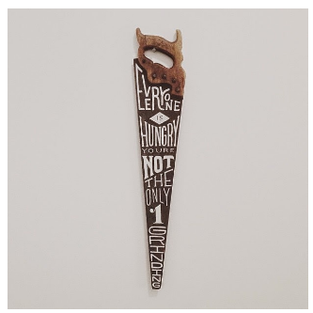

DIGITAL
Tipografia Artística
Por analogia, tipografia também passou a ser um modo de se referir à gráfica que usa uma prensa de tipos móveis.", segundo nossa queridíssima Wikipédia. Mas a tipografia tem também entrado no mundo artístico de várias formas, como:
Esta composição com o músico Jimi Hendrix e sua música Hey Joe:
Propaganda da Associação Democrática de Homens de Negócios de Nova York.
"Machine", na porta de uma garagem.
Pra quem gosta de cozinhar e fica sendo apressado, por que não a serra "Todo mundo está com fome, você não é o único." pra mandar a mensagem com estilo, e até ameaçar os apressadinhos, por Zachary Smith.
Trabalho Duro e Determinação, por Nicolas Fredrickson.

Slide 10
DIGITAL
Complementando nossa aula...
O vídeo abaixo fala sobre o tema: O QUE É TIPOGRAFIA! Tem uma abordagem didática e de fácil entendimento...
https://www.youtube.com/watch?v=BWnrXwqxLdw
O próximo vídeo vai te ajudar: COMO ESCOLHER A FONTE CERTA? Com um estilo mais descontraído, também retoma alguns conceitos de tipografia.
https://www.youtube.com/watch?v=aDziF-eM08w
E para te inspirar no momento de desenvolver a atividade: 175 tipos de Tipografia:
https://br.pinterest.com/sernaiotto/tipografia/
Agora, mãos a obra!

Slide 11
DIGITAL
Bibliografia desta aula...
O que é TIPOGRAFIA: https://caiovinnicius.com.br/o-que-e-tipografia/
TIPOGRAFIA Artística:
http://paradigmeartistique.blogspot.com/2015/01/tipografia-artistica.html
TIPOGRAFIA Artística:
http://paradigmeartistique.blogspot.com/2015/01/tipografia-artistica.html
TIPOGRAFIA Artística:
http://paradigmeartistique.blogspot.com/2015/01/tipografia-artistica.html
TIPOGRAFIA Artística:
http://paradigmeartistique.blogspot.com/2015/01/tipografia-artistica.html

